Slide 1



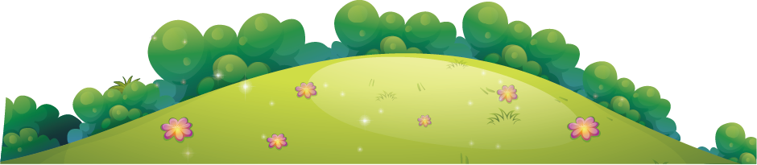
Toán
Tiết 23: Bài toán về thêm,bớt một số đơn vị
(Trang 36)

Slide 2

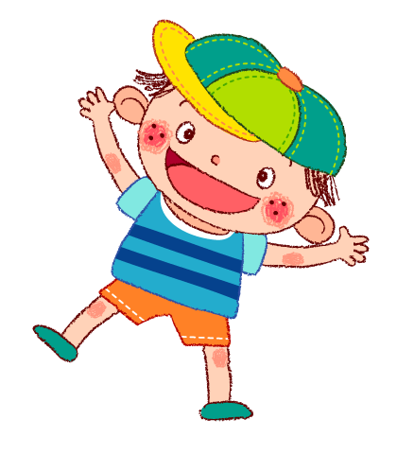
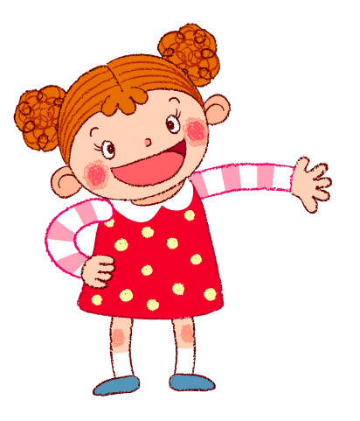

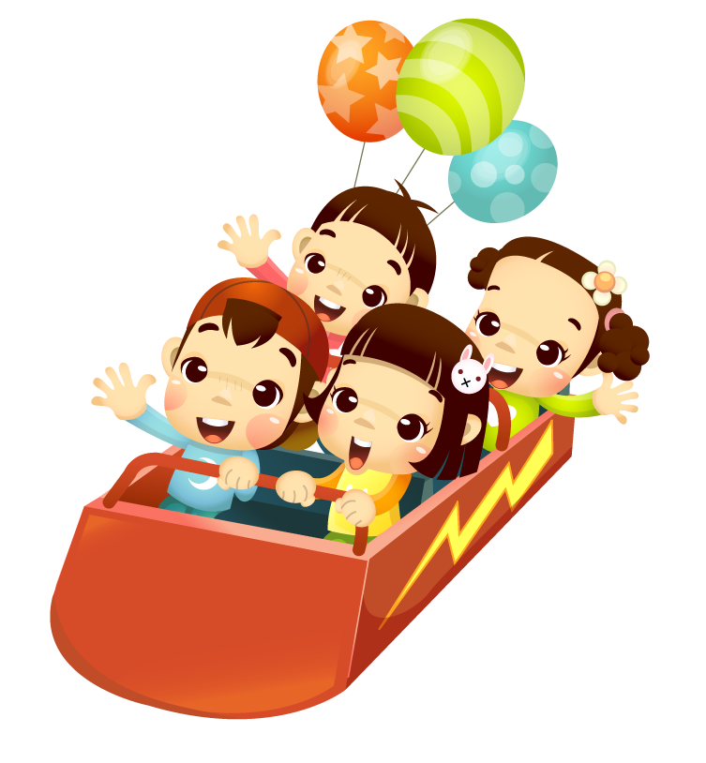
Khởi động

Slide 3


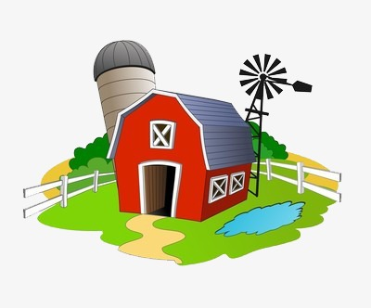
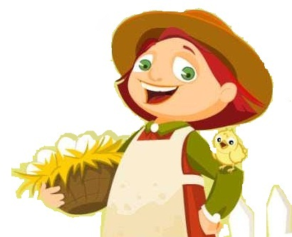
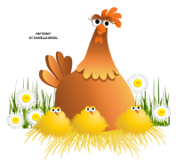
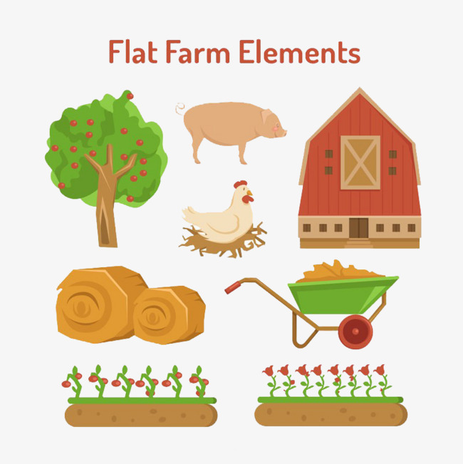
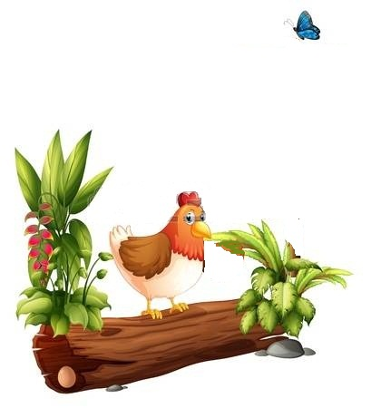
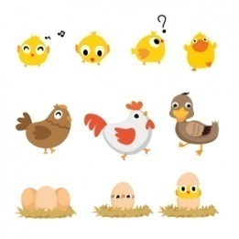
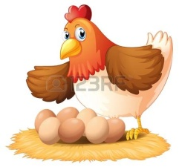
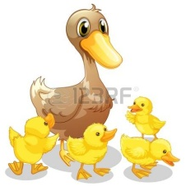
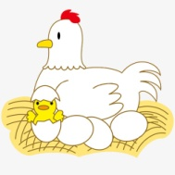

Trò Chơi
THU HOẠCH TRỨNG GÀ

Slide 4
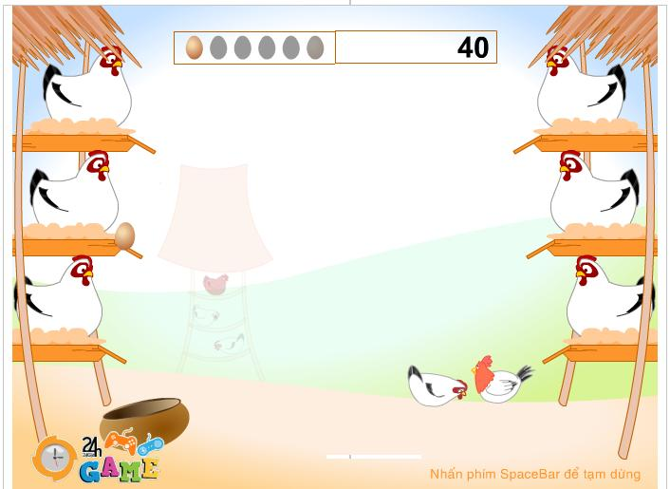
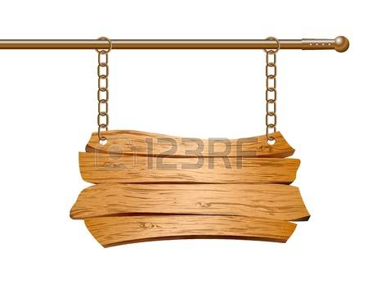

Hiện nay, gà ở trang trại đã đẻ rất nhiều trứng. Bạn hãy giúp mình thu hoạch số trứng đó bằng cách trả lời các câu hỏi nhé. Khi bạn trả lời đúng là trứng đã vào giỏ của mình rồi đấy. Nào bắt đầu thôi!
Bắt đầu
Hướng dẫn

Slide 5
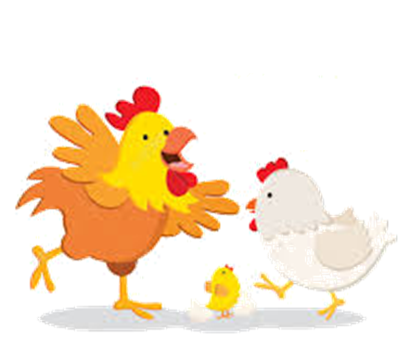

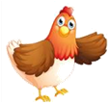
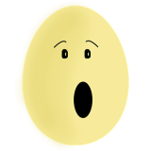


Câu 1. Kết quả của phép tính: 9 + 7 là:
Yeah, Đúng rồi,
bạn giỏi quá!
A. 16
B. 13
Ồ, tiếc quá, sai mất rồi!
C. 15
D. 12
D. 12

Slide 6
Câu 2. Trong các phép tính sau,
phép tính nào đúng?
Yeah, Đúng rồi,
bạn giỏi quá!
A. 7 + 3 + 5 = 14
B. 7 + 5 + 3 = 13
Ồ, tiếc quá, sai mất rồi!
C. 7 + 3 + 5 = 15
D. 7 + 5 + 3 = 14

Slide 7
Câu 3. Tiến có 7 cái bút, Ngọc có 8 cái bút. Hỏi cả hai bạn có tất cả bao nhiêu cái bút?
Yeah, Đúng rồi,
bạn giỏi quá!
A. 1 cái bút
B. 14 cái bút
Ồ, tiếc quá, sai mất rồi!
C. 16 cái bút
D. 15 cái bút

Slide 8
Câu 4. Kết quả của phép tính: 6 + 5 bằng với kết quả phép tính nào dưới đây?
Yeah, Đúng rồi,
bạn giỏi quá!
A. 5 + 7
B. 8 + 3
Ồ, tiếc quá, sai mất rồi!
C. 9 + 5
D. 9 + 3

Slide 9
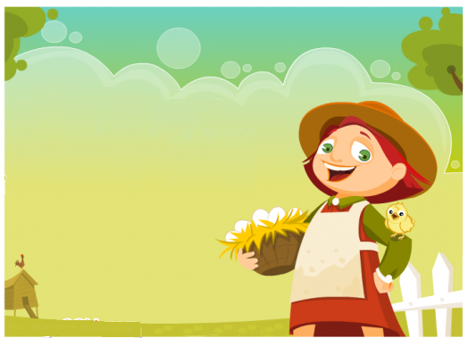



Mình đã thu hoạch xong trứng rồi.
Cảm ơn bạn nhé!

Slide 10

Chủ đề 2: Phép cộng, phép trừ trong phạm vi 20
Bài 9: BÀI TOÁN VỀ THÊM, BỚT MỘT SỐ ĐƠN VỊ
Tiết 23: Giải bài toán về thêm
một số đơn vị

Slide 11
Thư Tư, ngày 6 tháng 10 năm 2021
Toán
Tiết 23: Giải bài toán về thêm
một số đơn vị.

Slide 12

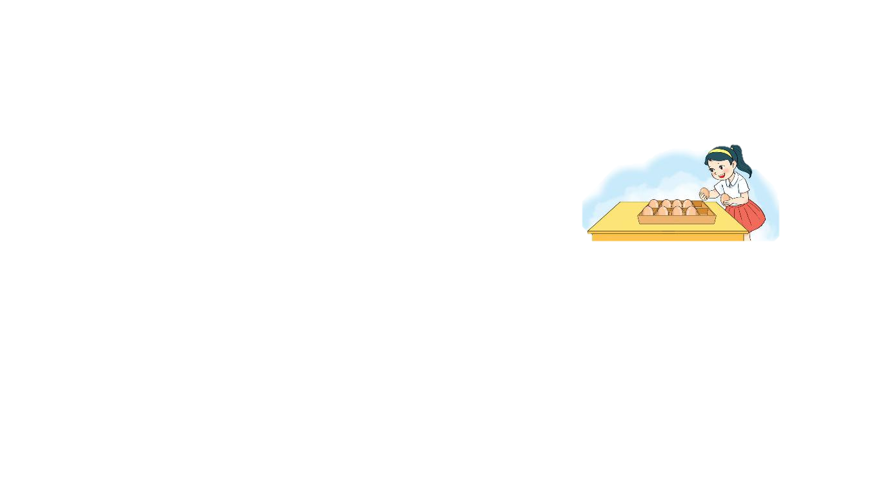
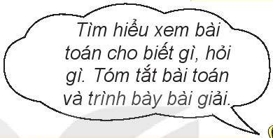
Bài toán: Trên khay có 8 quả trứng, Mai cho thêm 2 quả trứng. Hỏi có tất cả bao nhiêu quả trứng?
Bài toán cho biết gì?
Bài toán hỏi gì?

Slide 13
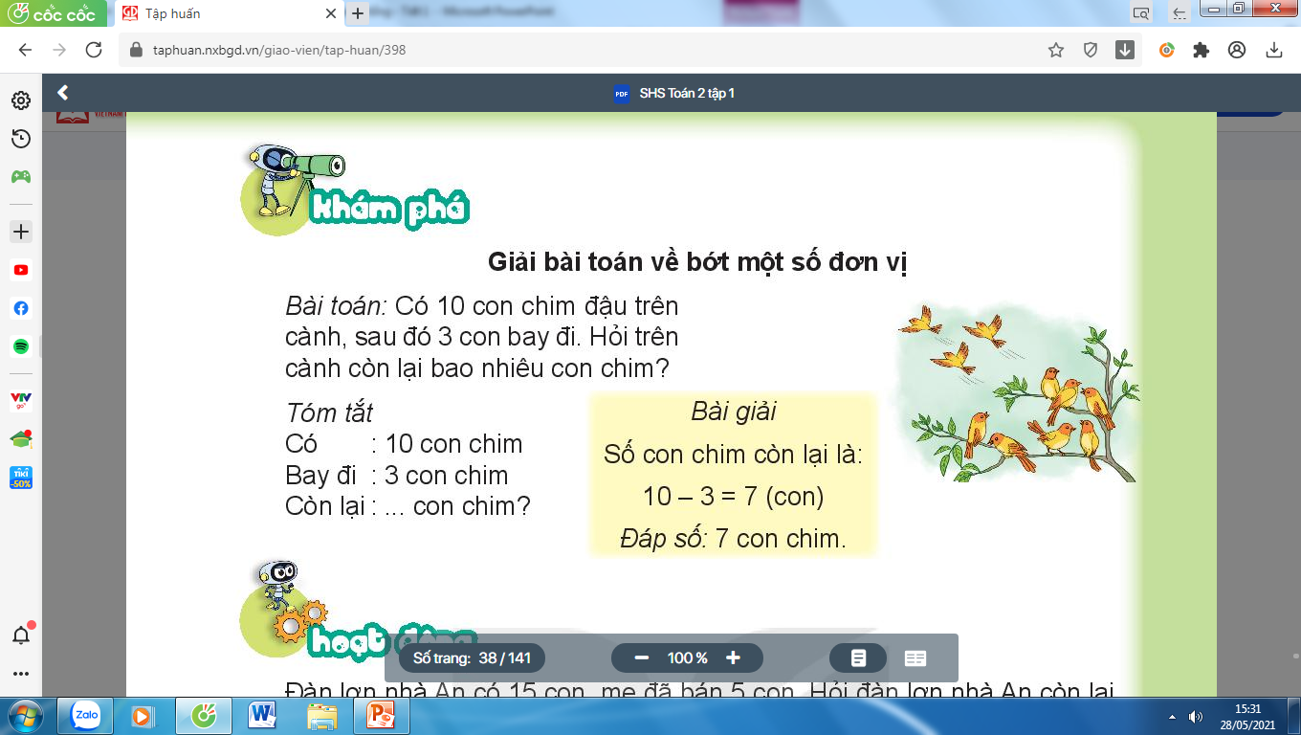
Bài toán: Có 10 con chim đậu trên cành, sau đó 3 con bay đi. Hỏi trên cành còn lại bao nhiêu con chim?
Tóm tắt:
Có : 10 con chim
Bay đi : 3 con chim
Còn lại : ..... con chim?
Bài giải
Số con chim còn lại là:
10 – 3 = 7 (con chim)
Đáp số: 7 con chim.
?
+
?
=
?

Slide 14
Bài toán: Trên khay có 8 quả trứng,
Mai cho thêm 2 quả trứng. Hỏi có tất
cả bao nhiêu quả trứng?
Tóm tắt:
Có : 8 quả trứng
Thêm : 2 quả trứng
Có tất cả: ... quả trứng?
Bài giải
Có tất cả số quả trứng là:
8 + 2 = 10 ( quả)
Đáp số: 10 quả trứng.
?
+
?
=
?

Slide 15

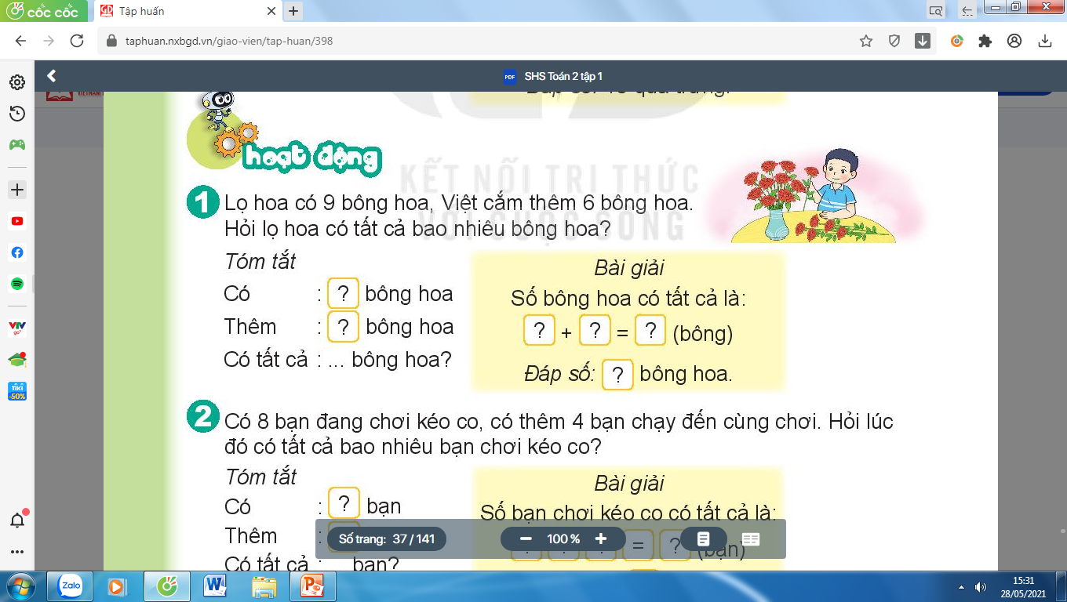
1
Lọ hoa có 9 bông hoa, Việt cắm thêm 6 bông hoa. Hỏi lọ hoa có tất cả bao nhiêu bông hoa?
Tóm tắt:
Có : bông hoa
Thêm : bông hoa
Có tất cả : ... bông hoa?
Bài giải
Có tất cả số bông hoa là:
(bông)
Đáp số: bông hoa.
+
=

Slide 16
1
Lọ hoa có 9 bông hoa, Việt cắm thêm 6 bông hoa. Hỏi lọ hoa có tất cả bao nhiêu bông hoa?
Tóm tắt:
Có : bông hoa
Thêm : bông hoa
Có tất cả : ... bông hoa?
Bài giải
Có tất cả số bông hoa là:
9 + 6 = 15 (bông)
Đáp số: 15 bông hoa.
9
?
6
=
?
?
+
?
?

Slide 17
2
Có 8 bạn đang chơi kéo co, có thêm 4 bạn chạy đến cùng chơi. Hỏi lúc đó có tất cả bao nhiêu bạn chơi kéo co?
Tóm tắt:
Có : bạn
Thêm : bạn
Có tất cả : ... bạn?
Bài giải
Có tất cả số bạn chơi kéo co là:
( bạn)
Đáp số: bạn.
+
=

Slide 18
2
Có 8 bạn đang chơi kéo co, có thêm 4 bạn chạy đến cùng chơi. Hỏi lúc đó có tất cả bao nhiêu bạn chơi kéo co?
Tóm tắt:
Có : bạn
Thêm : bạn
Có tất cả : ... bạn?
Bài giải
Có tất cả số bạn chơi kéo co là:
8 + 4 = 12 ( bạn)
Đáp số: 12 bạn.
8
?
4
=
?
?
+
?
?

Slide 19

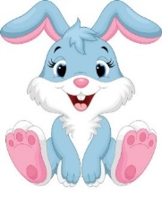

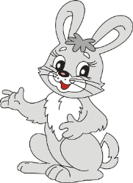
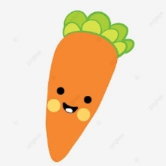
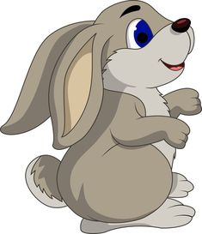

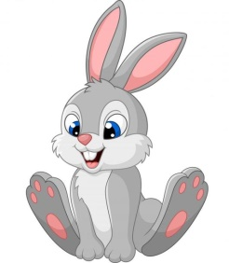

Bài tập bổ sung
Tìm cà rốt cho thỏ.
An có 7 cái kẹo, Bình cho An thêm
8 cái kẹo. Hỏi An có tất cả bao nhiêu cái kẹo?
16 bạn
Chi có 5 cái kẹo, Hà cho Chi thêm
9 cái kẹo. Hỏi Chi có tất cả bao nhiêu cái kẹo?
15 cái kẹo
Lớp học cờ vua có 8 bạn. Hôm nay, có thêm 8 bạn tham gia. Hỏi hôm nay lớp học cờ vua có tất cả bao nhiêu bạn?
11 bạn
Có 6 bạn đang chơi bịt mắt bắt dê ngoài sân trường. Có thêm 5 bạn chạy đến chơi cùng. Hỏi lúc đó có tất cả bao nhiêu bạn chơi bịt mắt bắt dê?
14 cái kẹo

Slide 20
Bài tập bổ sung
Tìm cà rốt cho thỏ.
An có 7 cái kẹo, Bình cho An thêm
8 cái kẹo. Hỏi An có tất cả bao nhiêu cái kẹo?
16 bạn
Chi có 5 cái kẹo, Hà cho Chi thêm
9 cái kẹo. Hỏi Chi có tất cả bao nhiêu cái kẹo?
15 cái kẹo
Lớp học cờ vua có 8 bạn. Hôm nay, có thêm 8 bạn tham gia. Hỏi hôm nay lớp học cờ vua có tất cả bao nhiêu bạn?
11 bạn
Có 6 bạn đang chơi bịt mắt bắt dê ngoài sân trường. Có thêm 5 bạn chạy đến chơi cùng. Hỏi lúc đó có tất cả bao nhiêu bạn chơi bịt mắt bắt dê?
14 cái kẹo

Slide 21
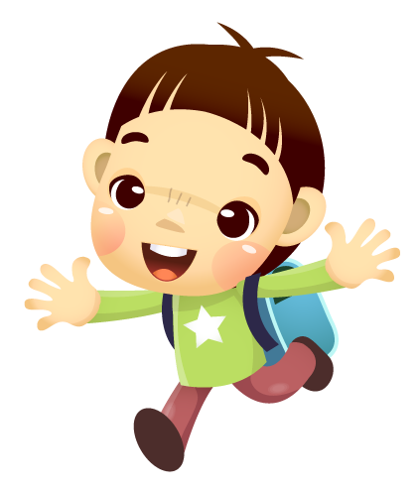
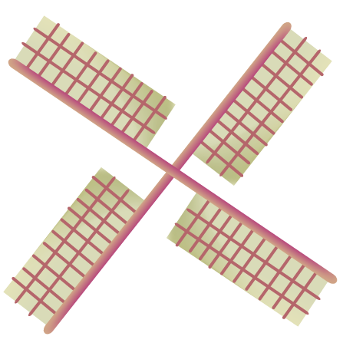
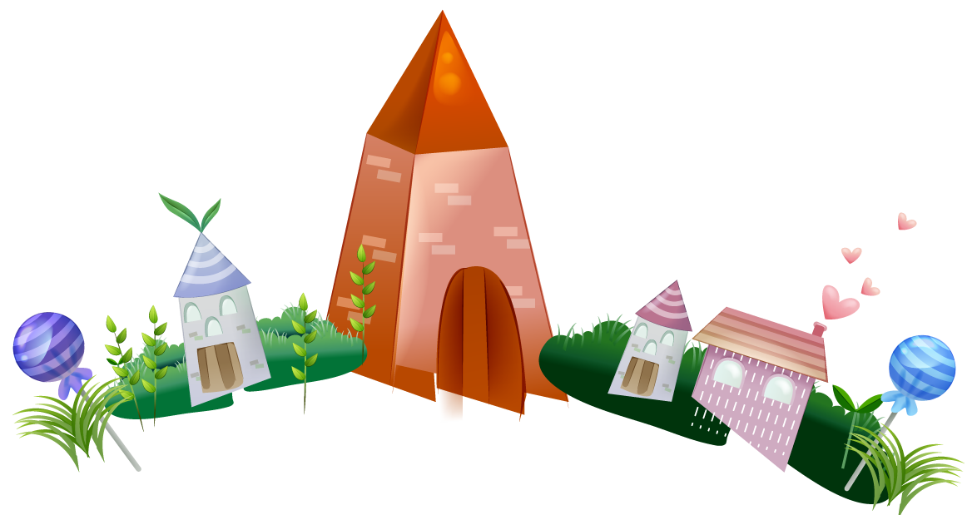

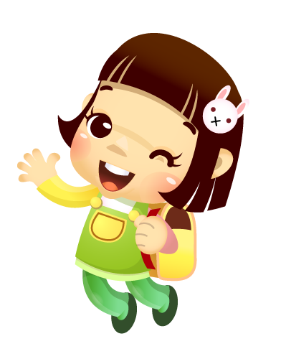
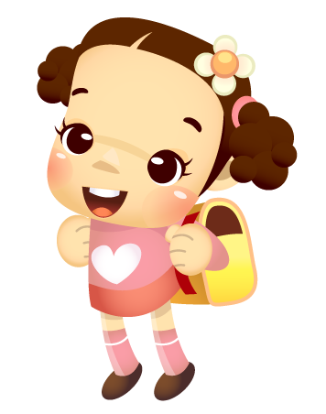
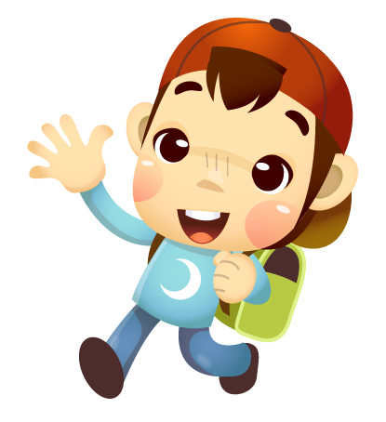

CHÀO TẠM BIỆT CÁC CON!

